Slide 1
ChatPPT Demo

Slide 2
2024 业绩概述
总收入增长15%
市场份额扩大至30%

Slide 3
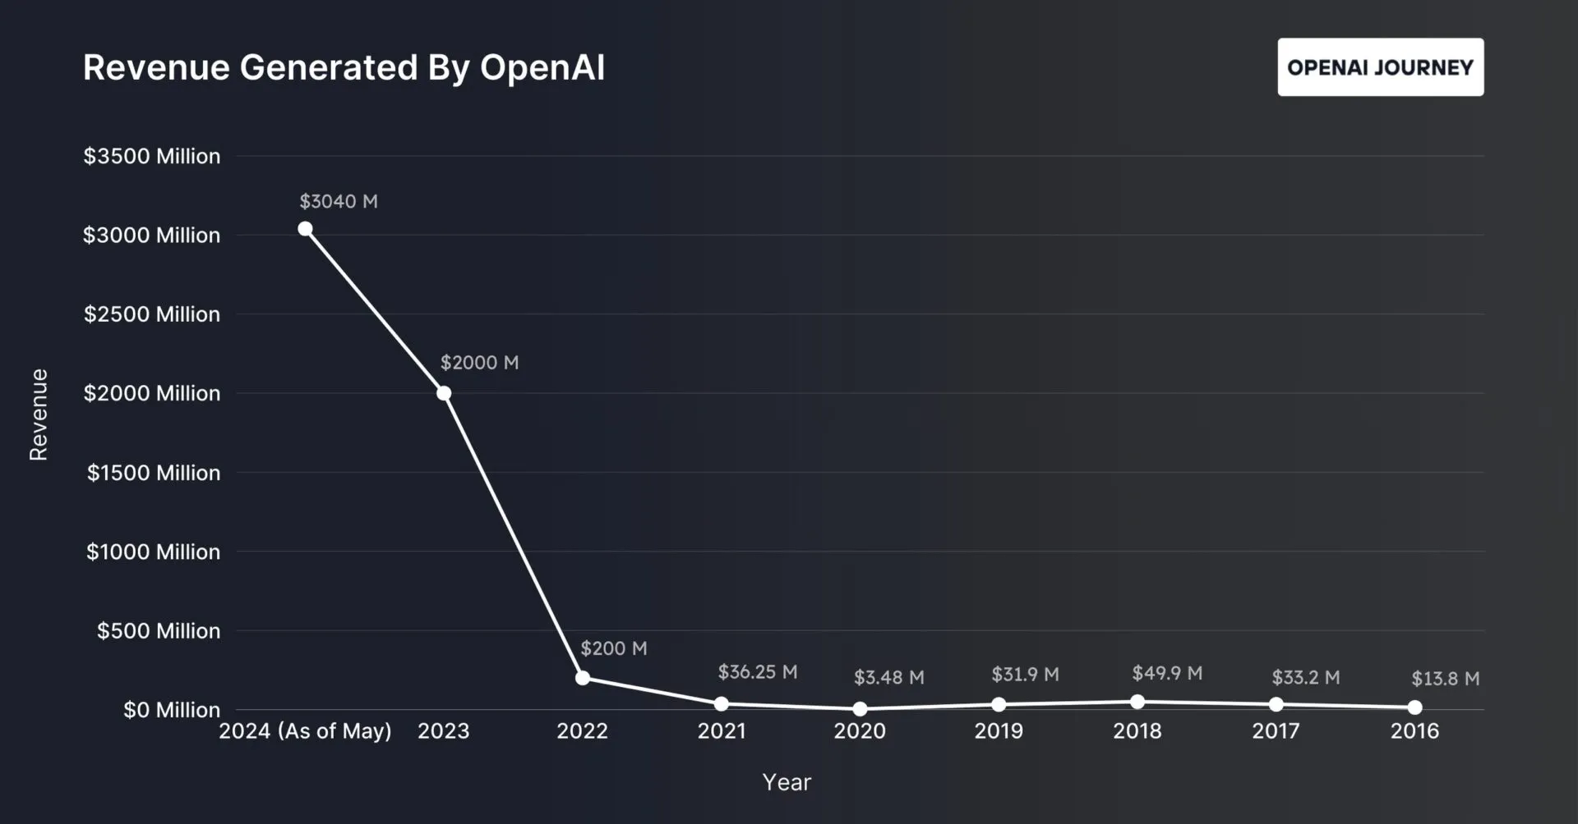
业绩图表

Slide 4
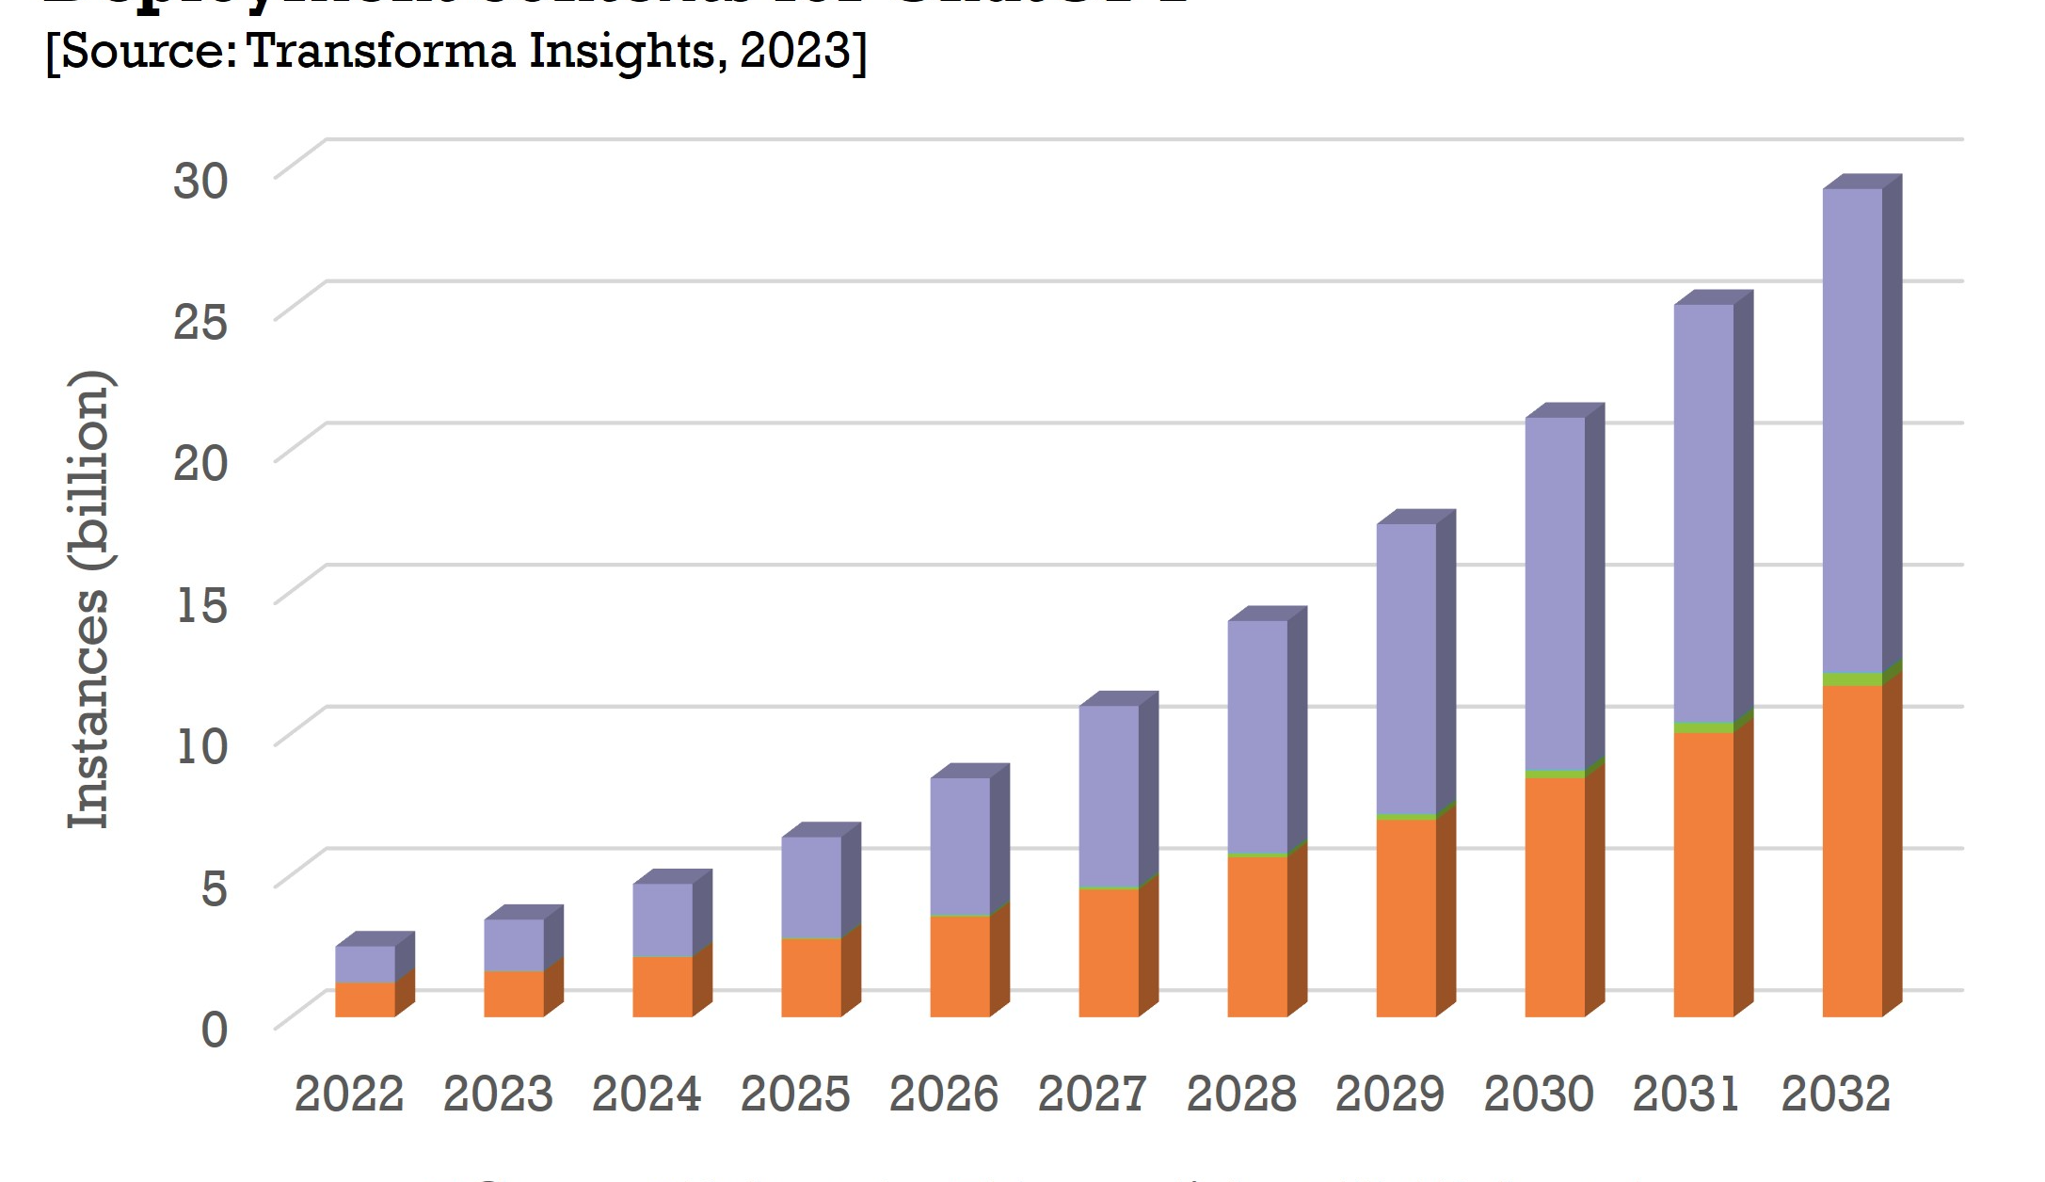
新产品发布
产品A: 特色功能介绍
产品B: 市场定位

Slide 6
python-pptx 新增文本内容示例
额外的文本框内容
这是一个新的段落。 这部分是加粗的文本。

